Slide 1
09.03 진행상황 보고
너목들

Slide 2
01.
자연어 처리
Q:그게 효율적이지 않다는 걸 잘 알지만 어쩔 수 없어서 화가 났어.
A:화낼 만한 일이었던 거 같아요. 화낼 만한 일엔 화를 내야죠!
Q:그런데 자제가 안 돼.
A:하나, 둘, 셋! 숫자를 세고 다른 생각으로 넘어가는 건 어떨까요?
Q:진작에 큰 병원에 가볼걸 그랬나봐..
A:너무 걱정하지 마세요. 현대의학을 믿자구요.
Q:내 인생은 어쩌다 이렇게 됐을까? 모든 게 다 꼬여버린 것 같아.
A:오늘은 삶의 그래프를 한번 그려보면 어때요? 늘 안 좋은 일만 있었던 건 아닐 거예요.
Q:내가 직접 돌보지 못해서 아들이 엇나가는걸까?
A:상황이 나빴던 거지 당신이 죄책감을 가질 일은 아니라고 생각해요.
웰니스 상담 데이터 + 팀원들이 수기로 작성한 문장 = 총 2200문장을 학습하였습니다.
Q는 훈련 데이터에 있던 문장이고, A는 훈련 결과, 모델이 출력하는 문장입니다.

Slide 3
01.
자연어 처리
Q:밥 한 끼도 못 먹었어..
A:가장 먼저 떠오르는 일이 무엇인가요?
Q:큰일이야 걔가 그걸 들었다니까?
A:외부 공기를 쐬거나 차가운 물을 마시면 조금 나아질 거에요.
Q:도저히 못하겠어 너무 힘들어 그치 않아?
A:해결할 수 있는 방법은 없었나요?
Q:뒤숭숭하네요
A:도움을 줄 누군가가 필요한가요?
Q:참 피곤한 하루네요.
A:도움을 줄 누군가가 필요한가요?
Q:말을 걸어 볼까요?
A:도움을 줄 누군가가 필요한가요?
Q:잘 됐을지 모르겠네요..
A:도움을 줄 누군가가 필요한가요?
Q:엄마 보고 싶다.
A:그 기분 저도 이해해요. 지금은 조금 나아지신 건가요?
Q:잘 지내시죠?
A:도움을 줄 누군가가 필요한가요?
Q:퇴근길은 차가 너무 많이 막혀.
A:달달한 걸 먹으면 짜증이 달아날 거예요.
Q:친구가 취업 했대요. 저도 해야 되는데..
A:사실 사람들은 자기 외에 다른 사람에게 관심이 많지 않잖아요. 괜찮을 거예요.
이전 슬라이드와 달리 Q는 훈련에 사용되지 않은 Test 문장입니다.

Slide 4
01.
자연어 처리
Q:친구랑 싸웠는데 아직 화해하지 못했어요.
A:가끔 길을 잃을 때가 있죠. 그럴 땐 천천히 쉬어가는 것도 좋은 방법 같아요.
Q:좋아하는 여자가 있는데 부끄러워서 말을 못걸고 있어요.
A:저는 이야기 듣는 걸 잘하니 불안한 마음이 풀릴 때까지 이야기를 들려주세요.
Q:신입생인데 온라인 수업이라 친구들을 많이 못 사겼어요
A:도움을 청할 곳이 있을까요? 제가 주변에 도움을 청할 수 있도록 용기를 드릴게요.
Q:너무 졸려요 이제 자고 싶어요.
A:저도 그런 편이죠. 누군가에 고민을 말하는 것도 좋답니다.
Q:그럴까요?
A:도움을 줄 누군가가 필요한가요?
마찬가지로 훈련에 사용되지 않은 Test 문장입니다.
이후로는 상담 데이터 셋 말고도 일반 대화 문장도 추가하여 학습할 계획입니다.

Slide 5
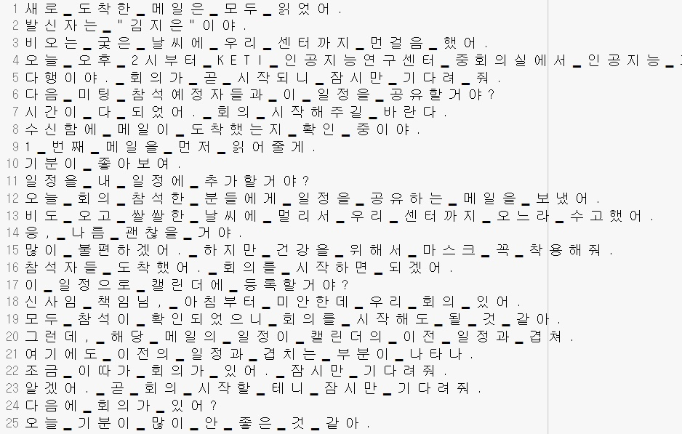
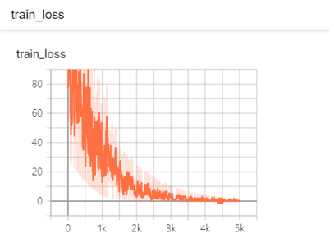
01.
어체변환
<Tensorboard Train loss>
<Validation 결과 문장>
어체 변환 데이터 셋의 일부만 학습한 상태이고, 이후에는 문장을 더 추가하여 학습 진행할 계획입니다.
음성 합성의 경우 공공 데이터의 품질 때문인지 하나의 모델에 여러 명의 목소리를 학습하는 Multi-speaker의 성능이 떨어져서
3시간 분량의 목소리를 다시 녹음하여 Single-speaker를 학습시키는 방향으로 가려고 합니다.

Slide 6
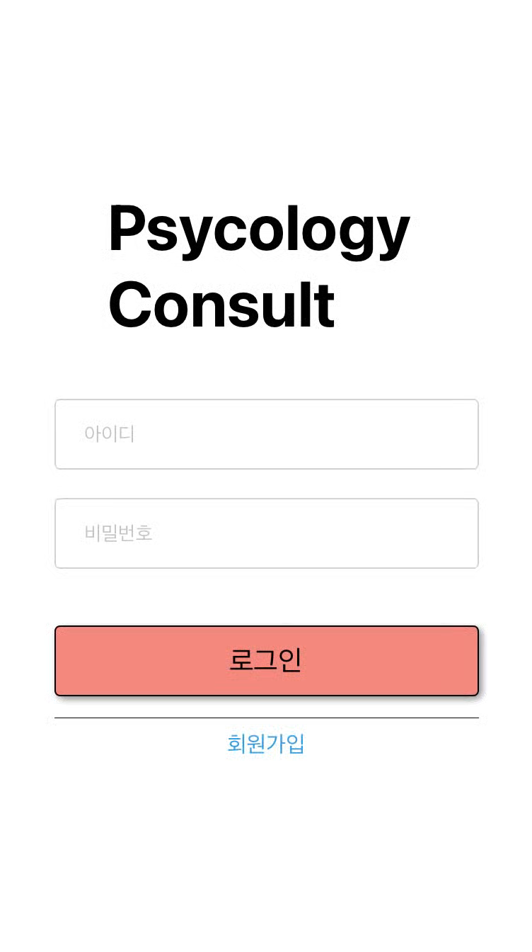
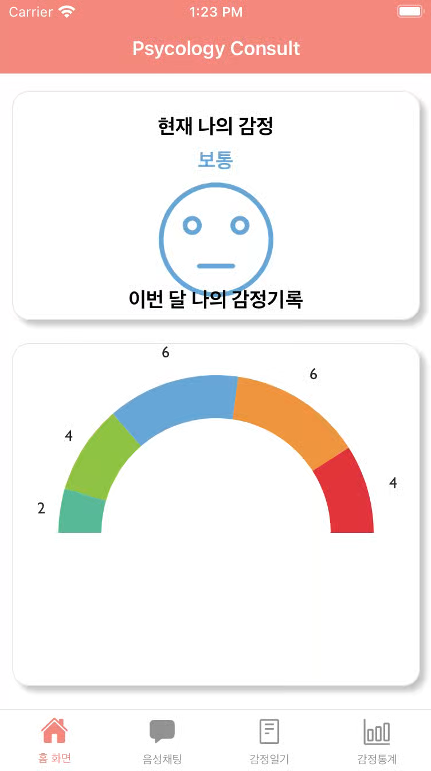
01.
앱 개발
<로그인, 회원가입 화면>
<메인기능화면>
현재는 앱을 개발중입니다.
간단한 화면만 구현된 상태이고, 음성 인식, 어체 변환, 자연어 처리는 어느 정도 구현이 된 상태라 앱 개발과 병행하면서 추가적으로 모델을 학습하려고 합니다.

Slide 7
Thank you
너목들

